Slide 1
KELOMPOK 3 TELEGRAM FOR DESKTOP
ADABI RAIHAN MUHAMMAD | 1301180379
MUHAMMAD FAISAL AMIR | 1301198497
MUHAMMAD IRFAN ALDI | 1301174524
SYA RAIHAN HEGGI | 1301184219
GIA NUSANTARA | 1301184005

Slide 2
BAB 1 PENDAHULUAN

Slide 3
Penjelasan Telegram
Aplikasi yang diamati adalah Telegram, Telegram merupakan salah satu platform yang didirikan oleh Pavel Durov yang memungkinkan penggunanya untuk melakukan komunikasi baik itu berbagi foto, video, percakapan, maupun perangkat lainnya seperti Stiker dan Files
Telegram sendiri dapat diakses dari tiga jenis akses yaitu Website, Desktop, dan Mobile (iOS, Android, dan Windows Phone) untuk ketiga hal ini memiliki cara penyimpanan yang berbeda, namun telegram sendiri memiliki keuntungan yaitu datanya disimpan di cloud sehingga dapat diakses menggunakan API untuk melakukan akuisisi datanya

Slide 4
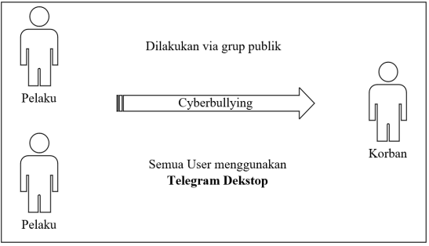
PENJELASAN SKENARIO
Untuk skenario pada pengujian ini akan topik kasus Cyberbullying yang dilakukan oleh sekelompok orang yang terdiri dari 5 orang dengan rincian 1 orang korban, 2 orang pelaku, dan 2 orang lagi orang awam dan pada proses ini akan dibuktikan siapa saja yang menjadi pelaku dalam kegiatan ini, kegiatan ini dilakukan dalam sebuah public group untuk lebih jelasnya dapat dilihat pada gambar berikut ini.

Slide 5
PENJELASAN SKENARIO
Tahap 1 | Pada sebuah grup telegram terdapat lima anggota yang berpartisipasi dalam grup. Satu dari 5 anggota merupakan korban. 2 di antara 4 lainnya merupakan tersangka sebagai pelaku yang melakukan cyber bullying. Pada kasus ini diharapkan penyelidik dapat mengetahui 2 di antara 4 orang yang merupakan pelaku cyberbullying.
Tahap 2 | Penyelidik melakukan analisa terhadap grup telegram mengenai laporan Yang dilaporkan oleh korban yang merupakan satu dari 5 orang anggota grup telegram tersebut. Untuk mengetahui 2 pelaku di antara 4 anggota lainnya penyidik melakukan penyelidikan terhadap bukti chatting maupun informasi yang berada pada grup telegram tersebut.
Tahap 3 | Penyelidik melakukan akuisisi data terhadap informasi ataupun data yang 15 terdapat pada grup Telegram. Penyelidik juga melakukan pengamatan terhadap data-data yang sudah didapatkan dan melakukan sinkronisasi terhadap laporan yang diterima oleh korban atau pelapor.
Tahap 4 | Menentukan siapa yang merupakan tersangka cyberbullying di antara 2 dari 4 anggota yang tercatat di grup telegram tersebut.

Slide 6
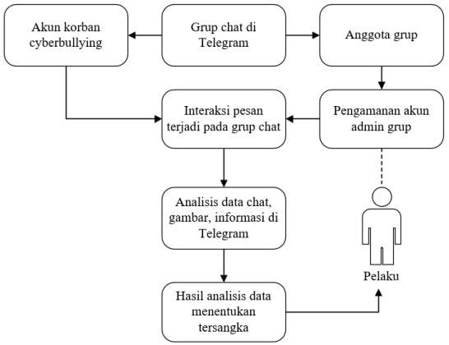
SKENARIO DIAGRAM

Slide 7
PERINCIAN SKENARIO YANG DIDAPATKAN
Jenis Data | Jumlah Data
.png | 2
.ipynb | 1
.pdf | 3
.xlsx | 1
Shared link | 1
percakapan | 191

Slide 8
APLIKASI DAN FRAMEWORK
Aplikasi yang diamati adalah Telegram, Telegram merupakan salah satu platform yang didirikan oleh Pavel Durov yang memungkinkan penggunanya untuk melakukan komunikasi baik itu berbagi foto, video, percakapan, maupun perangkat lainnya seperti Stiker dan Files

Slide 9
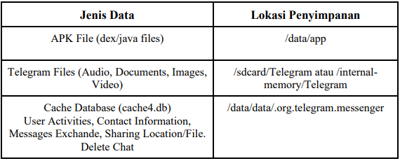
STRUKTUR PENYIMPANAN TELEGRAM ANDROID

Slide 10

PENGGUNAAN FRAMEWORK
● Preservation merupakan tahap melakukan analisis mengenai aplikasi yang dilakukan.
● Collection merupakan tahap mengumpulkan data dari sumber yang terkait namun tetap menjaga integritas data tersebut.
● Examination merupakan tahap pemrosesan data yang dikumpulkan untuk dilakukan ke proses selanjutnya.
● Analysis merupakan tahap melakukan analisis sesuai dengan teknik dan hukum yang dibenarkan untuk mendapatkan informasi dan menjawab pertanyaan-pertanyaan .
● Reporting merupakan hasil laporan analisis meliputi penjelasan tindakan yang dilakukan sehingga dapat mengidentifikasi data yang dijadikan barang bukti pada skenario yang dilakukan

Slide 11
TAHAPAN UJI COBA FRAMEWORK
Tahapan | Proses Dilakukan
Preservation | Pada tahapan ini dilakukan analisis mengenai apa aplikasi yang digunakan, dimana saja penyimpanannya, dan metode akuisisi apa yang dapat dilakukan.
Collection | Pada tahapan ini dilakukan pengambilan dari public group Telegram dengan menggunakan beberapa cara seperti crawling dengan Telethon, export dari Telegram, dan terakhir mengamankan file-file yang ada di barang bukti komputer laptop (data-login, data-deleted, data-cache)
Examination | Melakukan pemisahan terlebih dahulu dengan membuat image-image dari setiap file yang sudah dikumpulkan agar analysis tidak terjadi proses write, untuk proses ini membutuhkan FTK Manager, dan beberapa tools lainnya yang terintegrasi agar dapat membuka filenya.
Analysis | Membuat analisis dari setiap proses yang dilakukan dan tahapan-tahapan yang dilakukan hingga hasil yang didapatkan
Reporting | Membuat laporan dan menuliskan bukti bahwa barang bukti benar dan sah serta dapat digunakan untuk digunakan pada perkara hukum.

Slide 12
METODE AKUISISI
untuk melakukan akuisisi data pada Telegram Desktop terdapat dua metode yang dapat digunakan yaitu menggunakan API (Python, TaaS, dan Export Telegram) dan kemudian menggunakan metode live forensics (memdump, cache file Telegram Desktop), untuk lebih jelasnya ada pada pembahasan berikutnya.

Slide 13
METODE AKUISISI DENGAN API
Metode Yang dilakukan:
Membuat Application di my.telegram.org
Kemudian simpan API_ID dan API_HASH yang anda miliki
Kemudian buat script menggunakan Python dengan library Telethon sehingga dapat dilakukan pengambilan metadata.

Slide 14
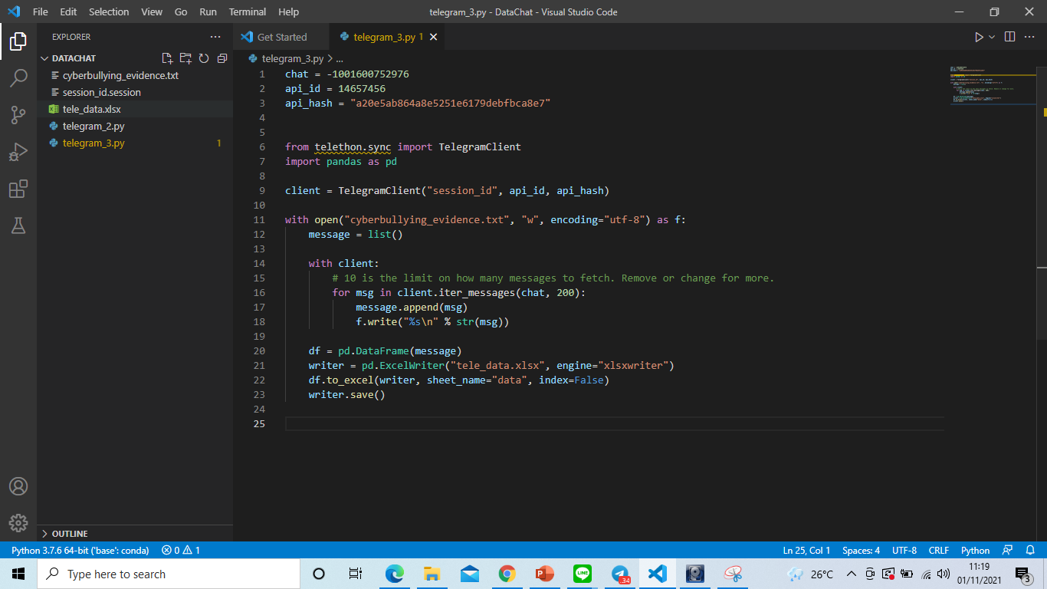

Slide 15
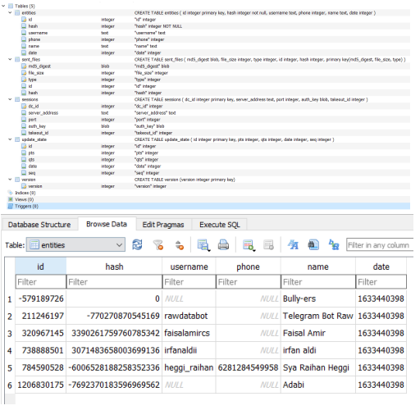
HASIL RUNNING CODE

Slide 16
DATA YANG DIDAPATKAN
Message(id=190, peer_id=PeerChannel(channel_id=1600752976), date=datetime.datetime(2021, 10, 16, 8, 32, 39, tzinfo=datetime.timezone.utc), message='siap siap', out=True, mentioned=False, media_unread=False, silent=False, post=False, from_scheduled=False, legacy=False,
edit_hide=False, pinned=False, from_id=PeerUser(user_id=784590528), fwd_from=None, via_bot_id=None, reply_to=None, media=None, reply_markup=None, entities=[], views=None, forwards=None, replies=MessageReplies(replies=0, replies_pts=194, comments=False, recent_repliers=[], channel_id=None, max_id=None, read_max_id=None), edit_date=None, post_author=None, grouped_id=None, restriction_reason=[], ttl_period=None))

Slide 17
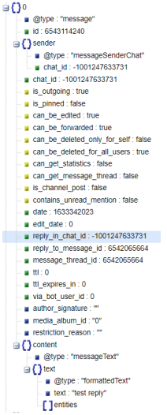
HASIL JSON FILE YANG DIDAPATKAN DENGAN APLIKASI TAAS
metadata yang didapatkan adalah chat_id, message_id, date, typenya dan textnya dan beberapa keterangan apakah sudah direply atau bukan dan penggunaan data lainnya

Slide 18
TANTANGAN DALAM PENERAPAN METODE
menemukan chat_id dari grup yang ditemukan, kemudian bagaimana menjaga integritas dan keutuhan data, dan terakhir pesan yang sudah dihapus tidak dapat ditemukan jika menggunakan API.

Slide 19
INTEGRITAS DARI DATA YANG DIAKUISISI
Untuk menjaga integritas dari data yang diakuisisi sebisa mungkin dilakukan isolasi dari data yang diambil dikarenakan sangat dimungkinkan untuk dilakukan perubahan karena hasilnya disimpan dalam program yang memiliki sifat write data, oleh karena itu dilakukan pembuatan image ad1 untuk analisis dan dibuktikan kembali dengan hash dari data.

Slide 20


ANALISIS MANFAAT DARI DATA YANG DIAKUISISI
Dari data yang diakuisisi dapat diketahui pesan yang dikirim apakah adalah message atau message dari sistem dengan melihat kolom @type yang berada di file jsonnya kemudian dapat dipastikan integritasnya dengan id dari pesan tersebut.

Slide 21
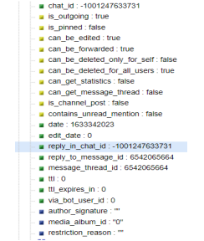
DAN KEMUDIAN DAPAT DIKETAHUI SIAPA PENGIRIMNYA DARI CHAT_IDNYA

Slide 22
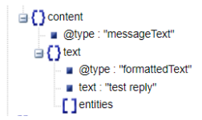
Selanjutnya dari data yang diakusisi dapat dilihat content yang dikandung apakah dokumen, text, stiker atau apapun itu dan didalamnya akan mengandung text apa, pada gambar ini terlihat text yang dikirim adalah “test reply”.

Slide 23
METODE AKUISISI MANUAL
untuk melakukan akuisisi data secara manual maka perlu dilakukan terlebih dahulu lokasi penyimpanan file-file yang digunakan oleh sistem.

Slide 24
Kemudian dilakukan dengan cara dead forensics terlebih dahulu dengan melakukan penyimpanan dari cache, user_data, dan telegram file yang ada pada folder yang sudah diamati.

Slide 25
METODE AKUISISI MANUAL
Metode Akuisisi Manual perlu dilakukan terlebih dahulu lokasi penyimpanan file-file yang digunakan oleh sistem, tempat-tempat penyimpanan (Lokasi Penyimpanan File, Telegram Data, Telegram Cache), teknik yang dapat digunakan yaitu dapat melakukan dead forensics yaitu dengan membuat image dari lokasi penyimpanan setelah aplikasi dimatikan

Slide 26
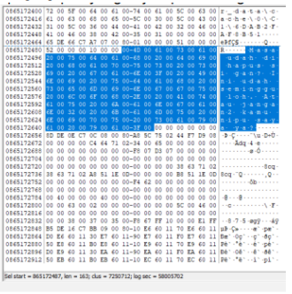

Slide 27
ANALISIS MANFAAT DATA YANG DIDAPATKAN
Untuk menggunakan metode ini kurang lebih sama seperti dengan metode sebelumnya, kemudian kelebihan yang didapat adalah bisa didapatkan pesan yang sudah dihapus atau yang terkirim dari perangkat yang dikirim oleh perangkat yang disita, namun data ini yang didapatkan harus melalui perangkat yang disita karena semua file yang dijelaskan tersebut berada pada perangkat yang ada .

Slide 28
TANTANGAN YANG DIHADAPI
Untuk menggunakan metode ini jika menggunakan dead forensics ada kemungkinan untuk mendapatkan data lebih banyak, namun masih dikhawatirkan proses pengambilan akan mengganggu integritas dari datanya.
Selain itu jika menggunakan metode ini analisis yang dilakukan sedikit susah karena metadata yang didapat tidak tersusun rapi seperti baris data pada database karena data yang didapatkan hanya dari cache atau memdump sehingga perlu dilakukan analisis dengan perlahan.

Slide 29
INTEGRITAS DATA
Untuk integritas data dengan menggunakan metode ini, lebih terjamin karena proses yang dilakukan dapat dibuktikan dengan nilai hash dan file imagenya.

Slide 30
LATAR BELAKANG
Kegiatan yang dilakukan memiliki latar belakang untuk membuktikan bahwa benar telah terjadi kegiatan Cyberbullying pada public group yang berada di Telegram Desktop, selain membuktikan akan dilakukan analisis bagaimana mendapatkan data dan juga menganalisis hingga didapatkan kesimpulan.

Slide 31
Dalam hukum Indonesia peraturan perundang-undangan yang mengatur mengenai cyber bullying adalah Undang-Undang Nomor 11 Tahun 2008 tentang Informasi dan Transaksi Elektronik (UU ITE). Sebelum adanya UU ITE, peraturan yang sering digunakan adalah Pasal 310 ayat (1) dan (2) Kitab Undang-Undang Hukum Pidana terkait penghinaan dan pencemaran nama baik. Namun menurut Putusan Mahkamah Konstitusi Nomor 50/PUU-VI/2008, penghinaan dan pencemaran nama baik yang diatur di dalam Pasal Pasal 310 ayat (1) dan (2) KUHP tersebut tidak dapat digunakan untuk perbuatan cyber bullying. Pada tahun 2016, diterbitkan peraturan baru terkait dengan ITE, Undang-Undang Nomor 19 Tahun 2016 tentang Perubahan Atas Undang-Undang Nomor 11 Tahun 2008 tentang Informasi dan Transaksi Elektronik

Slide 32
BAB 2 ANALISIS TERHADAP DATA

Slide 33
TAHAPAN KEGIATAN
Seperti yang kita ketahui bahwa pada tugas ini menggunakan acuan kerangka NIJ (National Institute of Justice) dalam melakukan kegiatan forensik maka akan dilakukan empat tahapan preservation, collection, examination, analysis, reporting, metode yang digunakan adalah melakukan akuisisi data melalui API terlebih dahulu kemudian jika tidak digunakan maka akan dilakukan live forensics sederhana seperti melihat memdump untuk membuktikan hal ini.

Slide 34
PRESERVATION
Pada tahapan ini seperti yang sudah dijelaskan pada Bab 1 untuk aplikasi Telegram Desktop ini sendiri memiliki beberapa tempat penyimpanan yang dapat diamankan diantara lain adalah tempat file yang terunduh oleh sistem, data cache, file log, file core system dan untuk metode akuisisi yang dapat dilakukan adalah memanfaatkan fitur ekspor catatan percakapan dari Telegram namun membutuhkan akses akun sehingga perlu dilakukan penyimpanan terhadap satu akun dengan data seperti berikut ini.
No Telepon | Nama Akun | Kode Masuk
+628128454xxxx | Sya Raihan Heggi | 79946

Slide 35
STRUKTUR PENYIMPANAN TELEGRAM DESKTOP (WIN10)
Jenis Data | Lokasi Penyimpanan
Application Data | C:\Users\user\AppData\Roaming\Telegram Desktop
Telegram Files (Audio, Documents, Images, Video) | C:\Users\user\Downloads\Telegram Desktop
Telegram.exe files | C:\Users\user\AppData\Roaming\Telegram 5 Desktop\Telegram.exe
Log data | C:\Users\user\AppData\Roaming\Telegram Desktop\Log.txt
Cache | C:\Users\user\AppData\Roaming\Telegram Desktop\tdata\user_data\cache

Slide 36
COLLECTION EXAMINATION
Pada tahapan ini dilakukan pengambilan semua data yang dapat diselamatkan dari barang bukti yang disita, data-data ini dapat berupa sebuah cache, data percakapan, data percakapan yang hilang, data memori, dan data file-file yang dikirimkan dan kemudian data-data tersebut disimpan menjadi image-image yang siap dilakukan tahapan berikutnya. Skenario kegiatan ini dilakukan dengan perangkat laptop dengan menggunakan aplikasi Telegram Desktop dan skenario dijalankan di dalam sebuah public group yang berada di dalam aplikasi Telegram, untuk spesifikasi perangkat yang digunakan adalah seperti berikut ini

Slide 37
Spesifikasi | Detail
Nama Perangkat | Laptop HP ENVY 13-aq000x
Sistem Operasi | Windows 10
Rirmware revision number | 8310A80002C00
Hardware revision number | SK_hynix_BC501_HFM512GDJTNG
Microprocessor | Intel® Core™ i7 8565U (1.8 GHz base frequency, up to 4.6 GHz with Intel® Turbo Boost Technology, 8 MB cache, 4 cores)
Chipset | Intel® Integrated SoC
Memory | 16 GB DDR4-2400 SDRAM (onboard)
Hard Drive | 512 GB PCIe® NVMe™ M.2 SSD
Display | .3" diagonal FHD IPS BrightView micro-edge WLEDbacklit touch screen (1920 x 1080)
Wireless Connectivity | Intel® Wireless-AC 9560 802.11a/b/g/n/ac (2x2) Wi-Fi® and Bluetooth® 5 Combo
Expansion slot | 1 microSD media card reader
External port | 1 USB 3.1 Gen 1 Type-C™ (5 Gb/s signaling rate, Power 18 Delivery 3.0, DisplayPort™ 1.2, HP Sleep and Charge); 1 USB 3.1 Gen 1 Type-A (HP Sleep and Charge); 1 USB 3.1 Gen 1 Type-A (Data Transfer Only); 1 AC smart pin; 1 headphone/microphone combo
Webcam | HP Wide Vision HD Camera with integrated dual array digital microphone
Audio features | B&O, quad speakers, HP Audio Boost, HP Far-field Cortana support

Slide 38
Kemudian tahapan dari collection kurang lebih akan seperti pada tabel dibawah ini yang menjelaskan tahapan dan bagaimana file tersebut disimpan..
Tahapan | Keterangan Tambahan
Akuisisi Bukti Telegram | Untuk File Image Telegram disimpan dengan nama Data_Cache
Akuisisi Bukti Login | Untuk File Image Telegram disimpan dengan nama Data_Login
Akuisisi Bukti Aktivitas Cyberbullying | Untuk File Image Telegram disimpan dengan nama Data_Chat dan Data_Chat_Deleted
Akuisisi Data File yang Dikirim | Untuk File Image Telegram disimpan dengan nama Data_Chat dan Data_Chat_Deleted

Slide 39
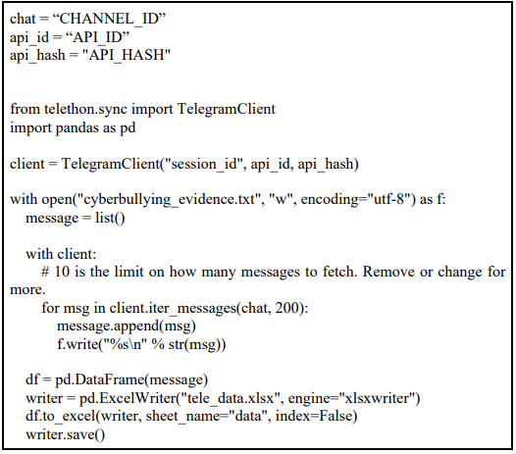
MENGAMBIL DATA CHAT

Slide 40
MENGAMBIL DATA LOGIN
Proses untuk mengambil data login dikarenakan informasi ini dari channel resmi telegram terdapat kesulitan untuk mengambil secara langsung dengan api, karena aksesnya terbatas leh karena itu memanfaatkan fungsi ekspor yang terdapat pada Telegram dan akan didapatkan file .json berisi riwayat kode dan permintaan login yang ada.

Slide 41
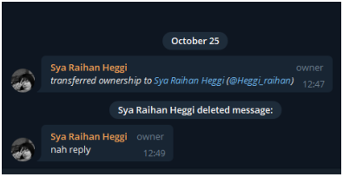
MENGAMBIL DATA YANG DIHAPUS
Metode pengambilan yang dapat dilakukan adalah mengambil dari admin logs dengan menggunakan telethon, karena tidak ada jejak dari pesan yang sudah dihapus di telegram sehingga satu-satunya kemungkinan adalah mengambil di admin logs dalam kurun waktu 48 jam setelah chat tersebut diakuisisi, untuk kode yang digunakan seperti berikut ini.

Slide 42
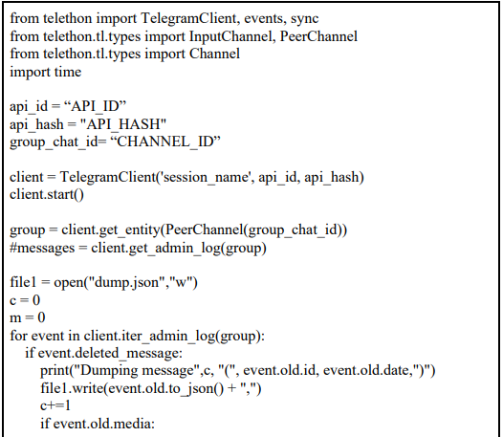
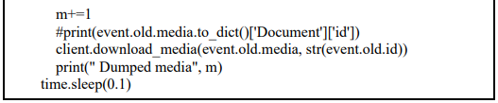

Slide 43
MENDAPATKAN DATA CACHE
Untuk data cache sendiri diamankan karena bisa jadi ada data percakapan yang dihapus masih berada di file tersebut, namun alternatif dari cache ini dapat dilakukan memory capture dari perangkat yang digunakan oleh pelaku atau orang-orang yang berada di grup tersebut

Slide 44
MENGAMBIL DATA FILE
Secara default untuk penyimpanan file yang dikirim atau dipertukarkan pada Telegram Desktop akan berada pada folder Downloads dengan nama Telegram Desktop, sehingga dapat langsung diamankan dengan membuat image atau membuat salinan dari folder tersebut.

Slide 45
HASIL PENGAMBILAN DATA
Nama | Keterangan
Data_Chat | Folder ini berisi data berkaitan dengan bukti percakapan yang terjadi pada public group yang ada di telegram.
Data_Chat_Deleted | Folder ini berisi data percakapan yang dihapus pada public group yang berhasil diambil dalam jangka 48 jam.
Data_Foto | Folder ini berisi file-file yang dikirim tidak hanya foto namun pdf, xlsx, rar dll
Data_Login | Folder berisi bukti data login dengan akun yang digunakan, atau bisa dibilang bukti pengamanan akun untuk bukti bahwa ada akses masuk ke akun yang digunakan
Memdump | Folder berisi memdump dari hasil capture dengan FTK Imager
New_Analysis | Folder yang berisi percobaan kedua yang berisi untuk percobaan tambahan yang dilakukan, yang merupakan bukti tambahan

Slide 46
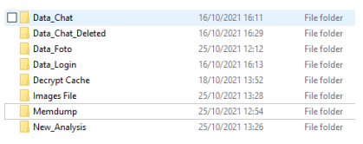
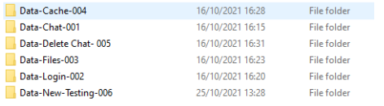
DOKUMENTASI DARI FOLDER-FOLDER YANG BERHASIL DIKUMPULKAN PADA TAHAPAN COLLECTION INI.
Hasil Examination

Slide 47
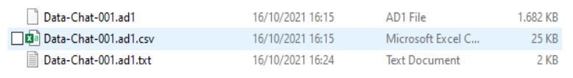
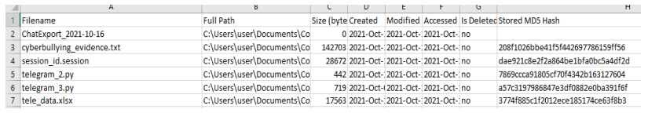
PEMBUATAN FOLDER MENGGUNAKAN FTK IMAGER
File .ad1 ini merupakan file yang berisi image dari folder, file csv merupakan kumpulan metadata dari file yang ada di image jika dibuka maka akan menampilkan hal berikut ini

Slide 48
DATA CHAT
Nama File | Nilai Hash (MD5)
cyberbullying_evidence.txt | 208f1026bbe41f5f4426977861 59ff56
session_id.session | dae921c8e2f2a864be1bfa0bc5 a4df2d
tele_data.xlsx | 3774f885c1f2012ece185174ce 63f8b3
telegram_2.py | 7869ccca91805cf70f4342b163 127604
telegram_3.py | a57c3197986847e3df0882e0ba 391f6f
… | …

Slide 49

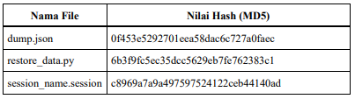
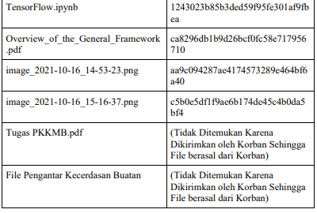
Data Files
Data Delete Chat

Slide 50
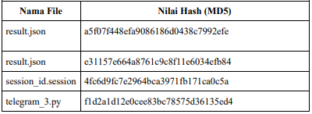

Data Login
Data Cache

Slide 51

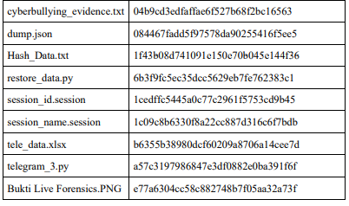
DATA NEW_ANALYSIS

Slide 52
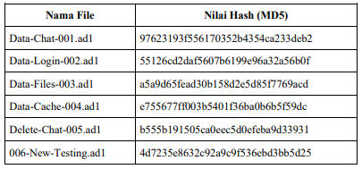
DATA IMAGE

Slide 53
DATA ANALYSIS
Data yang sudah dipersiapkan sebelumnya pada tahapan Collection dan Examination kemudian akan dilakukan analysis tahapan analisis yang dilakukan adalah.
Membuat Duplicate File digunakan untuk file yang tidak dapat dilihat pada FTK imager atau file-file yang perlu dirapikan,
Menggunakan program yang memblok proses write dalam hal ini menggunakan FTK Imager untuk analysis program.
Analisis Data chat yang ada dan dapat ditemukan
Analisis Data chat yang dihapus
Analisis File yang dikirim
Membuat kesimpulan dari data yang ditemukan

Slide 54
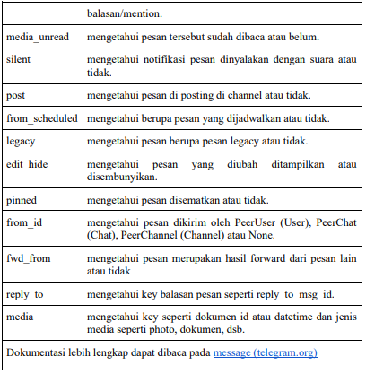
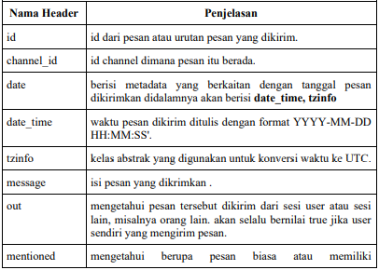
MESSAGE

Slide 55
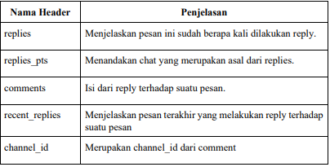
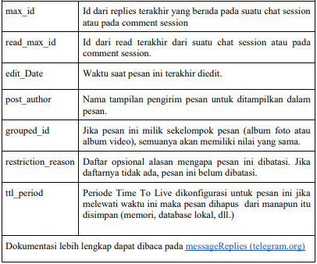
MESSAGE REPLIES

Slide 56
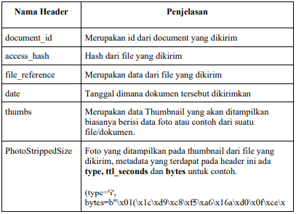
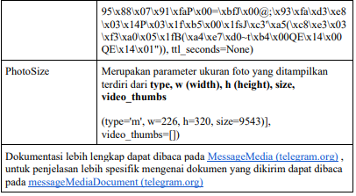
MESSAGE MEDIA DOCUMENT

Slide 57
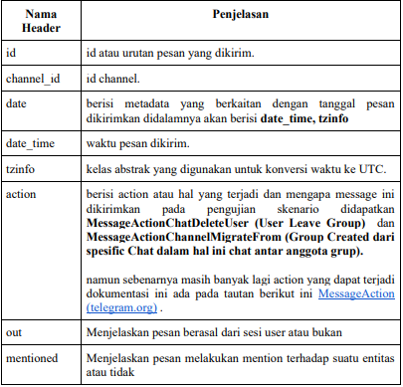
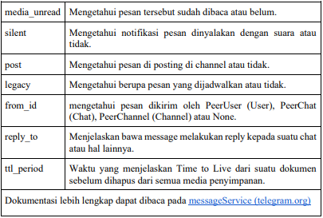
MESSAGE SERVICE

Slide 58
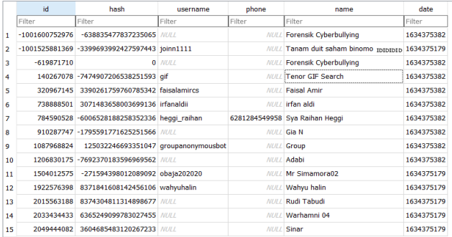
Data Akun
Kemudian selain dari header-header yang ditemukan tersebut terdapat sebuah data log dari sesi dimana akan tercatat nilai hash, user_id dan nama dari semua pengguna yang ada di dalam data yang dilakukan crawling.

Slide 59
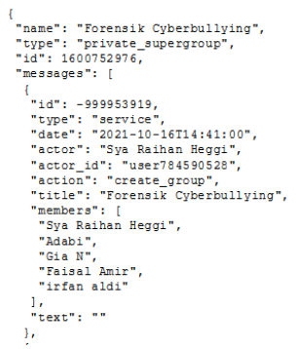
dengan mendapatkan id dari pengguna ini akan mudah untuk melakukan pengecekan terhadap siapa sebenarnya pelaku perbuatan cyberbullying ini untuk mengetahui secara pasti siapa saja anggotanya data ini dapat didapatkan dari hasil ekspor chat yang dilakukan dengan bantuan Telegram Desktop

Slide 60
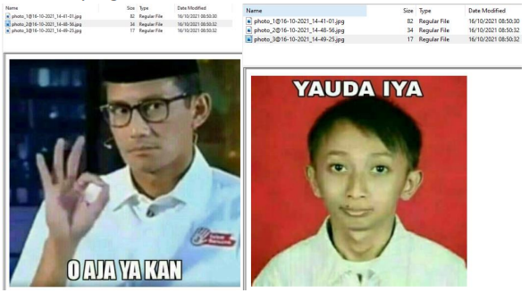
Bukti berkas yang diamankan

Slide 61
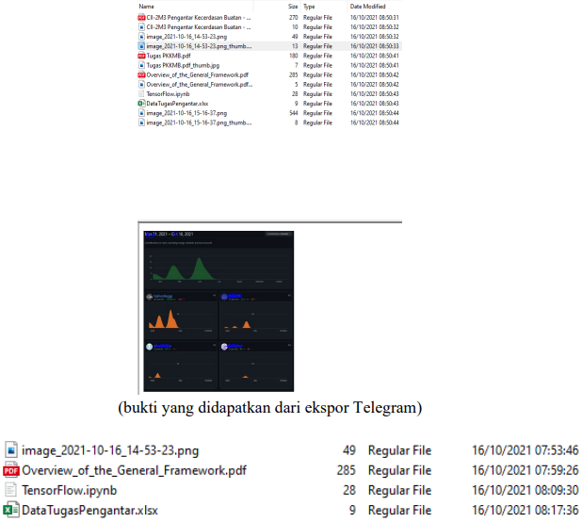
BUKTI DOKUMEN YANG DIAMANKAN

Slide 62
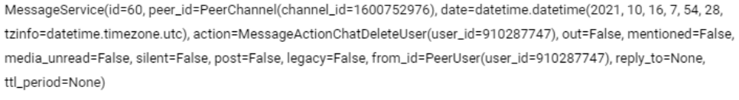
Kemudian dari rekam percakapan sendiri keadaan mulai memanas ketika Gia N (910287747) keluar dari grup tanpa alasan apapun, sehingga ada kecenderungan untuk merundung Sya Raihan Heggi (784590528), seperti yang ditemukan pada chat_id 60 dan kemudian masuk kembali pada chat_id 96 masuk melalui tautan undangan.
(bukti user_id 910287747 keluar dari grup)

Slide 63
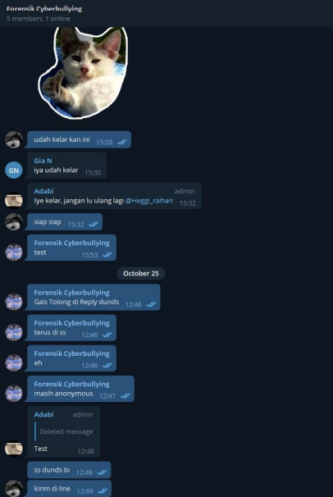
Namun pesan tersebut sempat di reply dan dilakukan tangkapan layar oleh korban sehingga untuk membuktikan hal ini dilakukan pengambilan data yang berada pada admin log yang memiliki batas waktu 48 jam sebelum data tersebut dihapus selamanya.

Slide 64
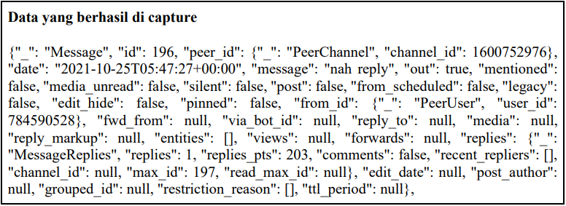
pesan ini dikirimkan oleh id_user (784590528) dan dikirimkan sebagai pesan dengan id 196, selain dengan metode ini dapat didapatkan data dengan melakukan metode live forensic dengan melakukan memdump namun ada baiknya untuk mendapatkan data ini dilakukan hanya ketika komputer atau barang bukti belum dimatikan.

Slide 65
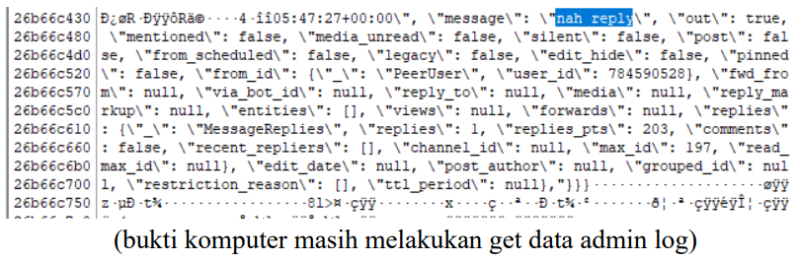
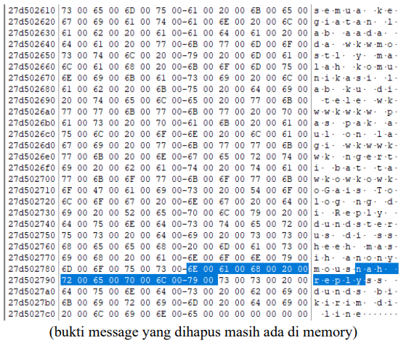
Sehingga dapat dipastikan bahwa pesan yang dihapus bernilai ‘nah reply’ yang dikirimkan oleh id_user (784590528), sehingga untuk membuktikan penghapusan dalam sebuah file dapat dilakukan selama tempo waktu 48 jam bila tidak maka harapan untuk menganalisa adalah pada file cache memory atau cache telegram namun untuk cache telegram tidak dapat dianalisis dikarenakan di enkripsi dengan metode yang tidak diketahui metode dekripsinya.

Slide 66
REPORTING DAN VERIFIKASI HASH SETELAH ANALISIS
Untuk reporting dituliskan pada laporan yang telah ditulis ini dan untuk tahapan verifikasi bahwa tidak ada bukti yang dimanipulasi maka dilakukan verifikasi terhadap nilai hash dari image bukti yang dianalisis sehingga lebih membuktikan tidak ada perubahan terhadap isi dari suatu file.

Slide 67
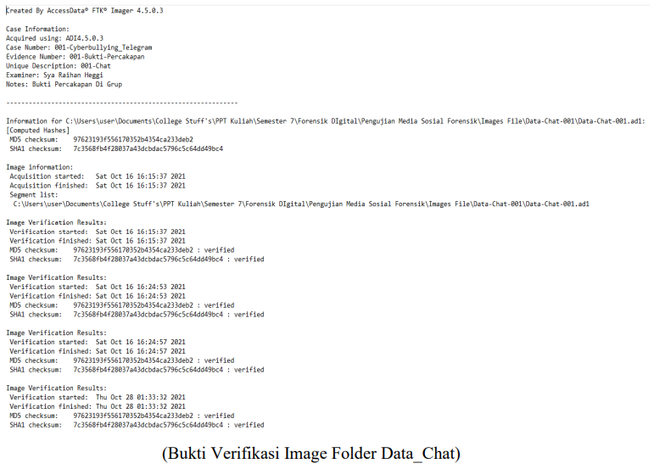

Slide 68
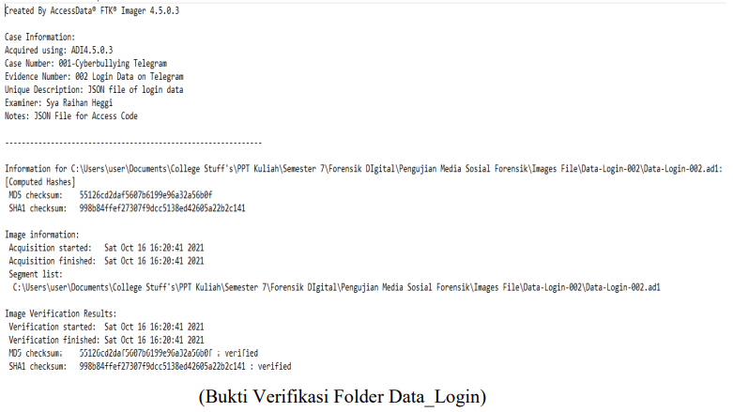

Slide 69
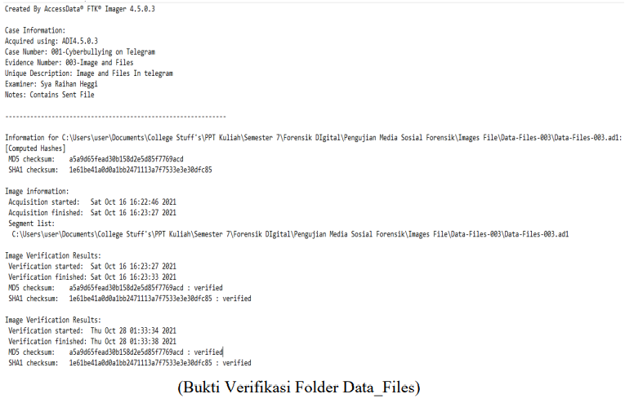

Slide 70
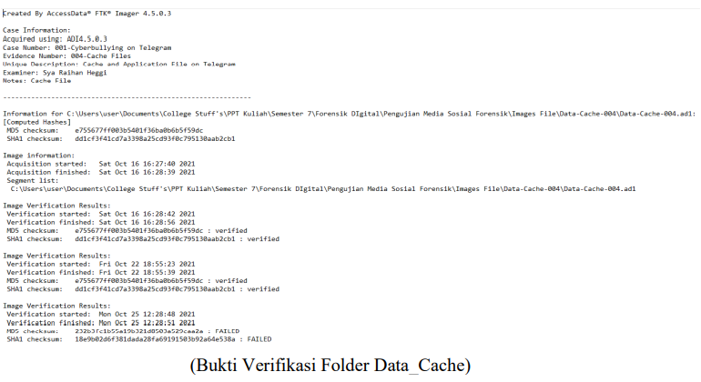

Slide 71
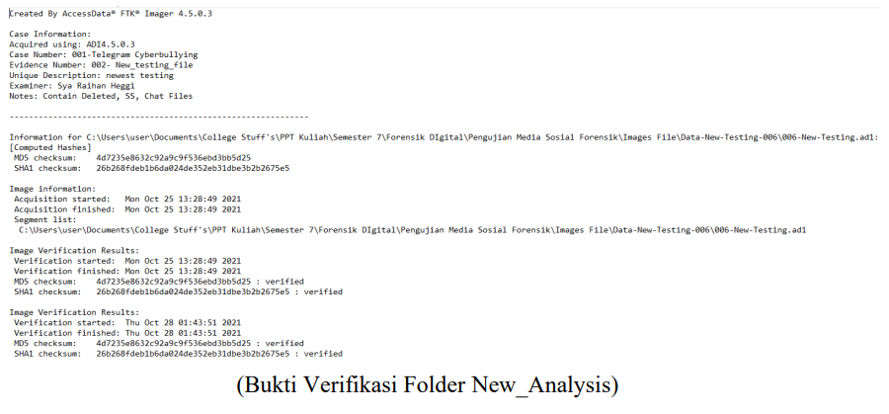

Slide 72
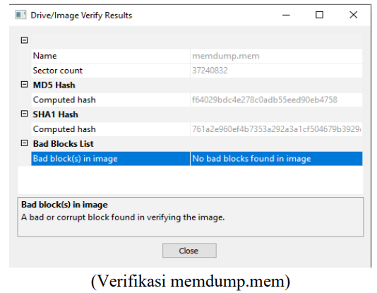

Slide 73
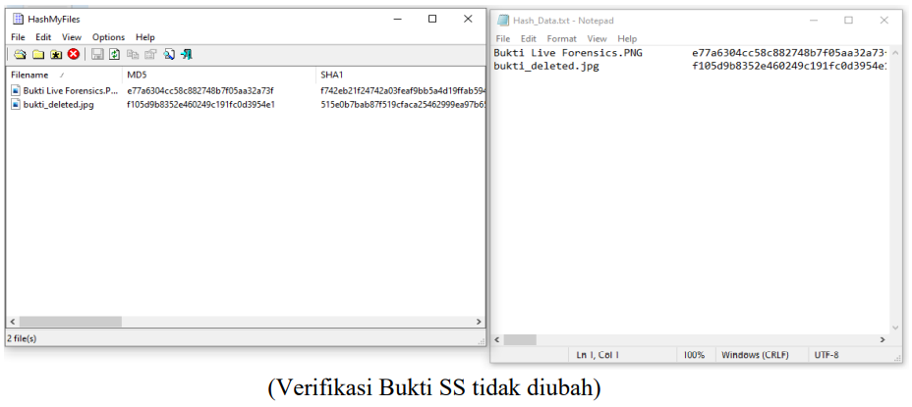

Slide 74
KESIMPULAN
Setelah kami menganalisis aplikasi telegram dengan studi kasus cyberbullying dapat disimpulkan sebagai berikut :
● Pelaksanaan kegiatan Digital Forensik pada aplikasi telegram dapat dilakukan dengan 2 metode akuisisi, yang pertama menggunakan metode akuisisi dengan API dan yang kedua menggunakan metode akuisisi manual.
● Perbandingan metode akuisisi dengan API dan metode akuisisi manual terdapat pada tabel di bawah ini :

Slide 75
Perbandingan Manual dan API
Perbandingan | API | Manual
Metode Forensics | Live Analysis | Dead Forensics
Integritas Data | Lebih Terpercaya karena forensik dilakukan secara realtime | Kemungkinan adanya edit data sebelum dilakukan forensik
Privilege untuk Crawling Data | Hanya admin grup yang dapat melakukan GET / Crawling data di grup tersebut | Siapa saja dapat melakukan dump data untuk mendapatkan hasil chat yang nantinya akan dianalisis

Slide 76
Hasil Penyelidikan
Dari hasil analisis ini berhasil didapatkan bukti kalimat-kalimat yang masuk ke kategori perundungan kepada korban, selain itu diketahui bahwa memang ada dua buah akun yang memberikan kalimat yang memojokkan korban dari bukti yang dihimpun pelaku memiliki uid 320967145(Faisal) dan uid 910287747(Gia),kemudian untuk pesan yang berusaha untuk untuk dihilangkan oleh pihak perundung dapat diselamatkan dengan metode API dalam jangka waktu 48 jam, jika sudah lewat maka harus melakukan pembacaan cache atau melakukan pembacaan memdump dalam kata lain melakukan live forensics.
Selanjutnya dalam studi kasus ini dilakukan pengujian mengikuti kerangka kerja NIJ dimana tahapan yang dilakukan dimulai dari preservation, collection, examination, analysis, dan reporting dimana penggunaan kerangka kerja ini diharapkan agar pengujian pada studi kasus ini lebih terarah dan lebih baik, serta diharapkan memenuhi kaidah forensik.

Slide 77
Terimakasih Atas Perhatiannya

